Slide 1
Prototipo Landing Page Dekko
Jaffa Friedman

Slide 2


Esquema general
Header
Bootstrap: Nav
Header
Main
Sección: Jumbotron
Reducción
Sección: Catalogo
Sección: Registro usuario
Footer

Slide 3
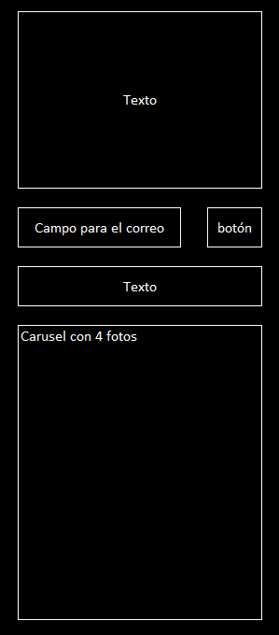
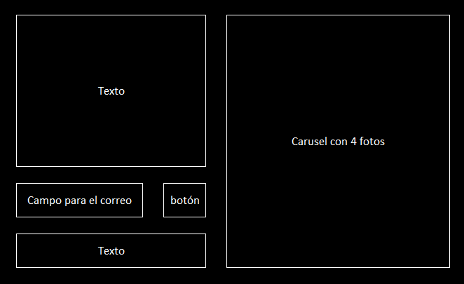
Jumbotron Bootstrap 1 fila con 2 columnas, al reducirse queda 1 columna con 2 filas
Reducción

Slide 4
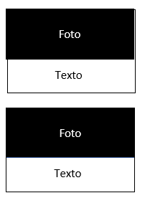
Catalogo Bootstrap 2 filas con 3 columnas, al reducirse queda 2 columnas con 3 filas, para finalmente quedar en 1 columna con 6 filas
Titulo
Titulo
Titulo
Foto
Foto
Foto
Foto
Foto
Texto
Texto
Texto
Texto
Texto
Foto
Foto
Reducción 1
Reducción 2
Foto
Foto
Foto
Texto
Texto
Foto
Foto
Texto
Texto
Texto
Texto
Texto

Slide 5
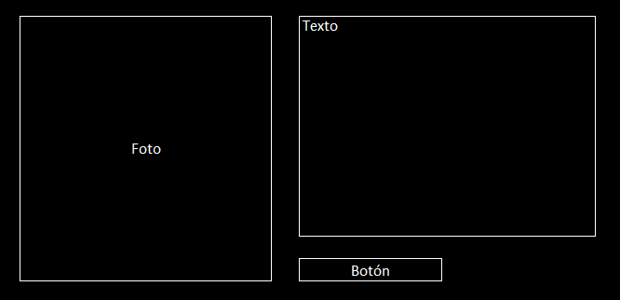
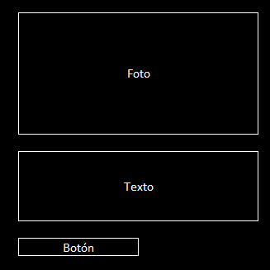
Registro de usuario Grid con 2 columnas, la segunda columna divida en 2 filas
Reducción

Slide 6
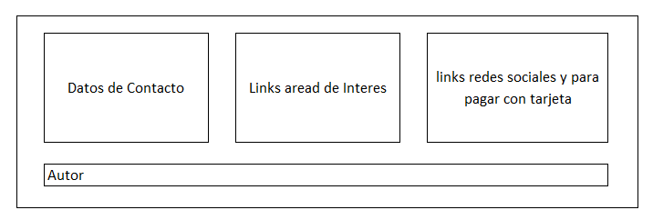
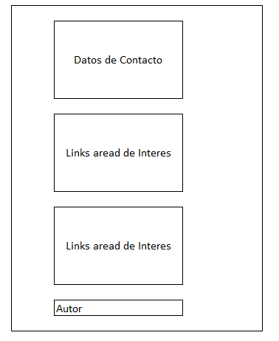
Footer
Reducción

